Slide 1

幽门螺杆菌感染精准医疗
——中国幽门螺杆菌耐药性调查
厉有名
浙江大学医学院附属第一医院
2016.6 苍南

Slide 2
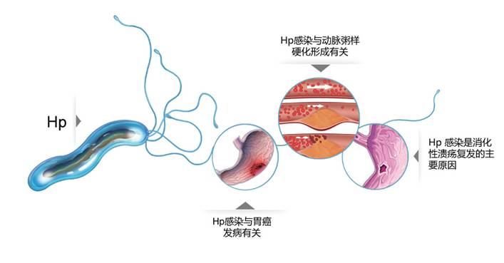
Hp感染者应该给予根除治疗
Hp胃炎
传染性疾病
感染性疾病
结局转归难以预测
治疗获益
>>>>
潜在的负面影响
消化性溃疡
慢性胃炎
MALT淋巴瘤
肠型胃癌
胃食管反流病？
儿童哮喘？
肥胖？
菌群失调？

Slide 3

提纲
中国人群Hp感染特征
幽门螺杆菌精准医疗
精准医疗研究方向
研究方案

Slide 4
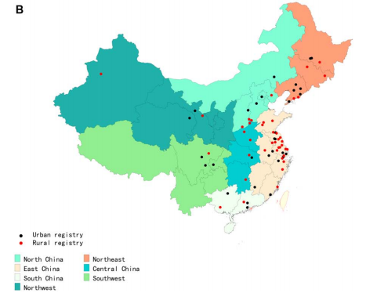
中国人群Hp感染特征
Hp感染率高
现症Hp感染者超过人群总数50%
疾病负担重
相关胃癌发病率和疾病负担
处于各种恶性肿瘤前列
城乡差距与卫生经济状况
经济相对落后和农村地区
Hp感染率较高
Chen et al., CA-CancerJClin., 2015

Slide 5

中国人群Hp感染特征
根除率逐年降低
二联疗法
三联疗法
四联疗法
曾经90%根除率
目前仅70%根除率
部分人群达到85%根除率
耐药率逐年升高
甲硝唑的耐药菌70%以上
克拉霉素的耐药菌20%以上
左氧氟沙星的耐药菌20%以上

Slide 6
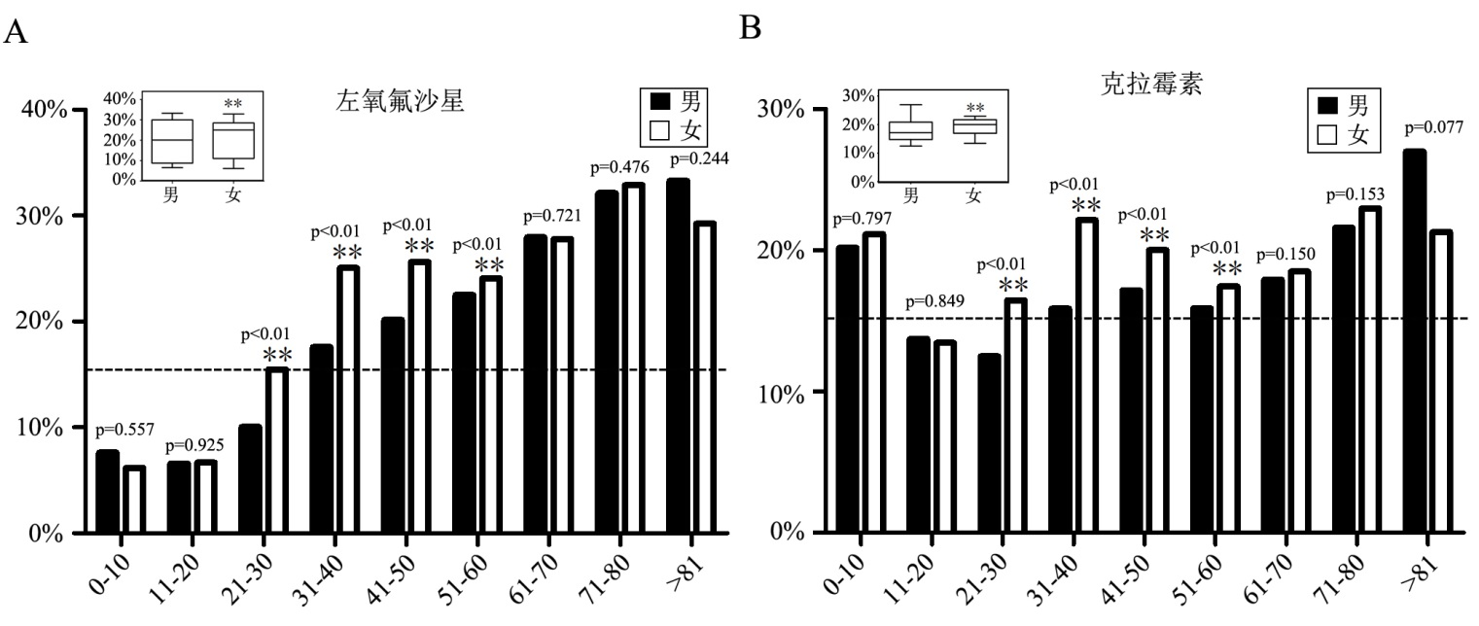
中国人群Hp感染特征
人群耐药性高且存在差异
低年龄段克拉霉素耐药严重
女性耐药性明显高于男性

Slide 7
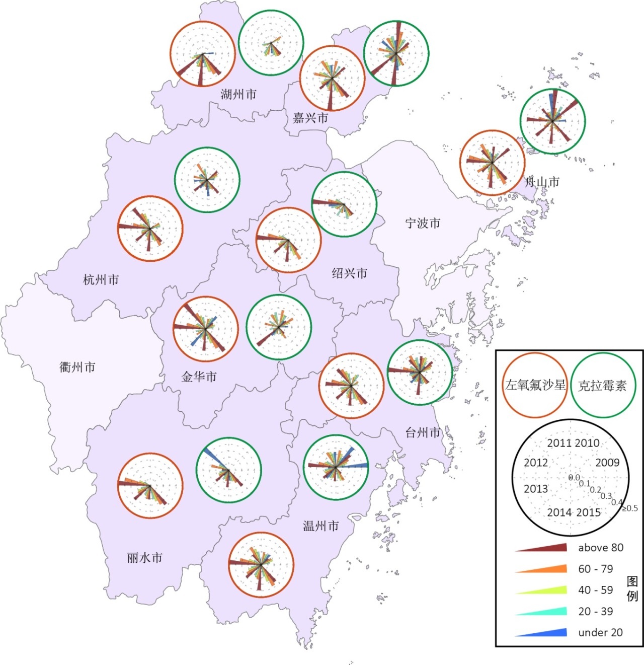
中国人群Hp感染特征
中国不同地区间、城乡间的Hp耐药谱存在巨大差异
浙江省32县市耐药水平存在差异
克拉霉素耐药最低地区为永康12.8%，
最高地区为平阳22.87%
左氧氟沙星耐药最低地区为永嘉
18.18%，最高地区为桐庐32.97%
经济发展
影响因素
医疗资源
政策管理
浙江省 幽门螺杆菌耐药地图

Slide 8
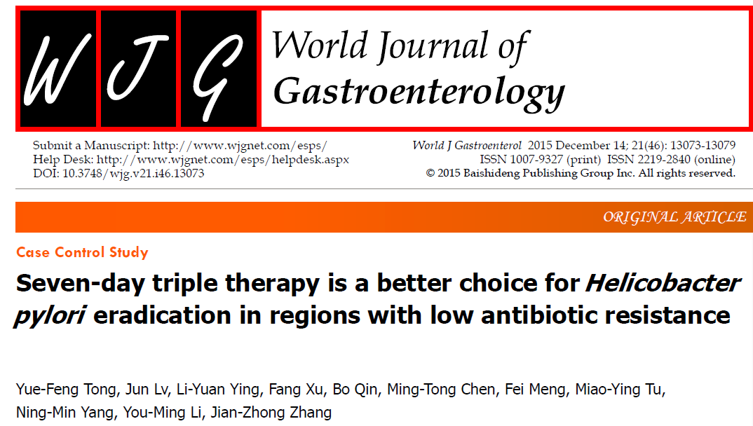
中国人群Hp感染特征
Hp耐药谱重要性
永康低耐药地区
7天三联疗法，随机分组，A组奥美拉唑+克拉霉素 +阿莫西林90.65%
B组奥美拉唑+左氧氟沙星+阿莫西林，90.71%
C组雷贝拉唑+左氧氟沙星+ 阿莫西林，90.49%

Slide 9
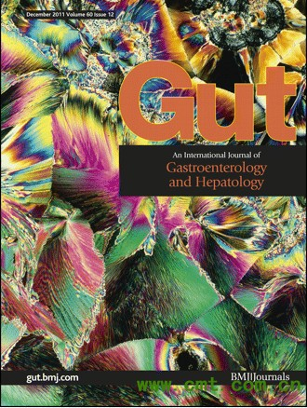
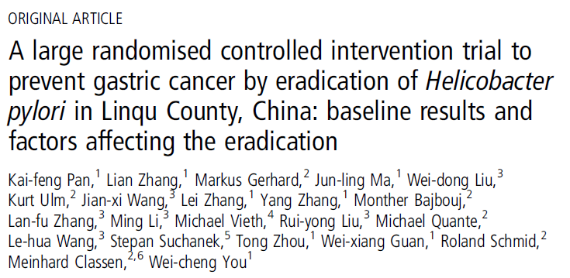
中国人群Hp感染特征
胃癌高发区的群体防治
1995年山东临朐干预实验，根除幽门螺杆菌后15年的随访，胃癌发病率减少39%
18,4786名年龄25到54岁尿素酶呼气实验阳性患者
十天四联疗法
Hp感染率57.6%
Hp根除率72.9%
胃癌高发区群体根除Hp干预是合理的

Slide 10
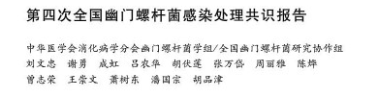
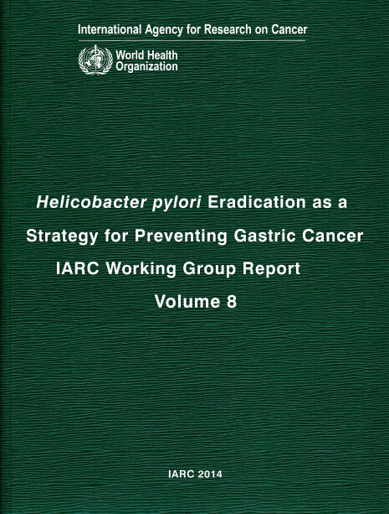
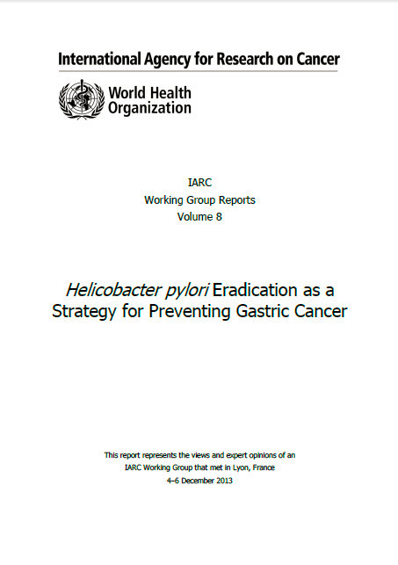
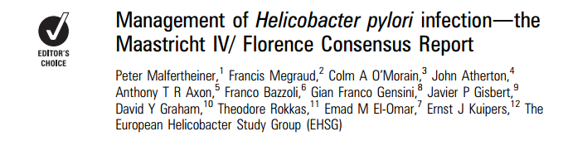
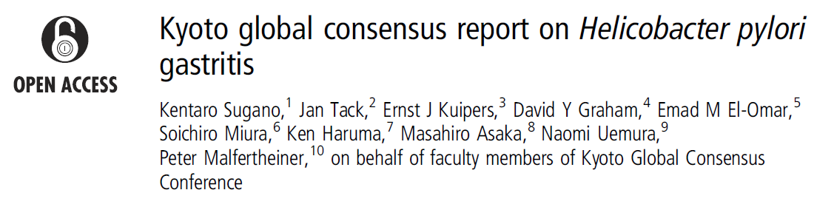
中国人群Hp感染特征
井冈山共识
Maastricht Ⅳ共识
京都共识

Slide 11
中国人群Hp感染特征
各共识侧重点不同且基于经验疗法
Maastricht Ⅳ共识提出一线二线治疗方案，西方国家的共识中往往将甲硝唑耐药率超过40%和克拉霉素等抗生素耐药率超过15%~20%作为相关抗生素在经验治疗中不再被推荐的指标。
井冈山共识，取消一线二线治疗方案，改为初次治疗和补救治疗，对H.pylori根除的最好措施是选择初次治疗疗效高的方案，推荐四联疗法
2016年加拿大多伦多共识指南更新了关于成人幽门螺旋杆菌的治疗指南，新指南建议，成人幽门螺杆菌需要疗效更强、持续时间更长的治疗

Slide 12
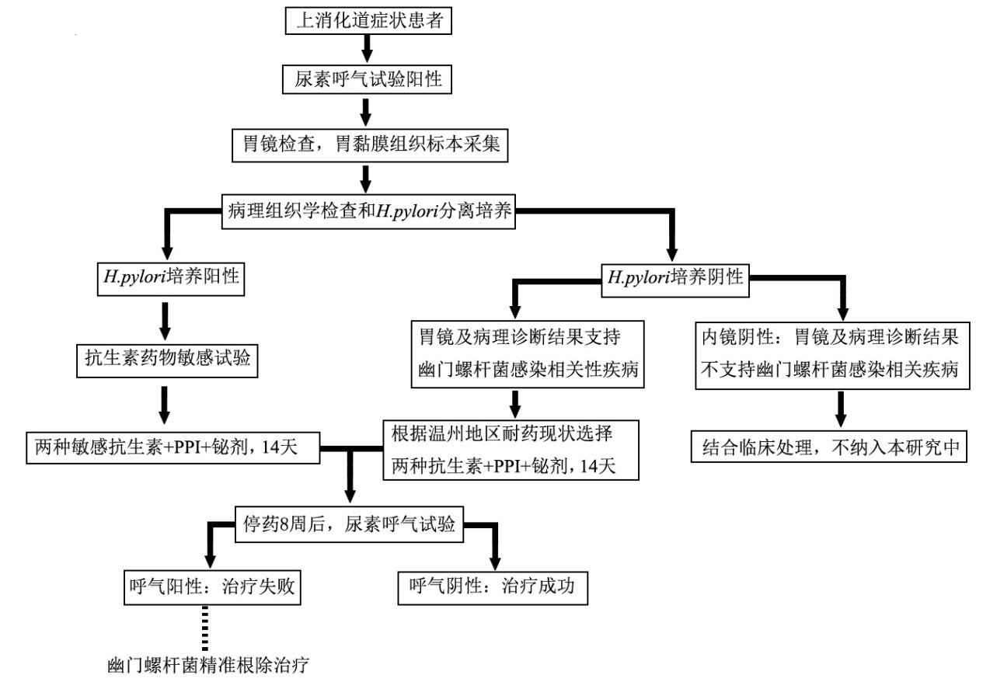
中国人群Hp感染特征
走中国特色的Hp根除路线
组1：两种敏感抗生素+PPI+铋剂四联疗法，疗程为14天
组2：阿莫西林+呋喃唑酮（四环素）+ PPI+铋剂四联疗法，疗程为14天
温州地区H.pylori感染治疗流程图

Slide 13
高HP根除率和用药安全性
中国人群Hp感染特征
温州地区Hp感染治疗结果
基于药敏试验组HP根除率91.22%；经验组HP根除率87.4%；
本研究中，克拉霉素耐药率为28.03%；
基于药敏试验组中克拉霉素敏感患者106人HP根除率93.4%；
基于药敏试验组中克拉霉素耐药，左氧氟沙星敏感患者HP根除率88.73%；
基于药敏试验组中克拉霉素和左氧氟沙星耐药患者HP根除率84.21%；

Slide 14
中国人群Hp感染特征
幽门螺杆菌精准医疗
精准医疗研究方向
研究方案

Slide 15
幽门螺杆菌精准医疗
幽门螺杆菌精准医疗的定义
何为精准？
抗生素种类选择、剂量、用药时间
需考虑因素：用药安全性，高根除率，患者副作用小
Hp精准医疗方向
初治患者
根据感染菌株耐药信息的个体化治疗
基于当地人群耐药数据支持的精准推荐方案治疗
难治性患者

Slide 16
幽门螺杆菌精准医疗
幽门螺杆菌精准医疗的意义
建立并完善针对HP感染的规范化治疗体系
对于获得中国代表性人群HP感染和耐药数据
制定包括人群干预策略在内的多项HP防控策略
降低人群胃癌发病率

Slide 17
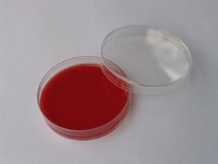
幽门螺杆菌精准医疗
基于幽门螺杆菌培养和药敏的个体化治疗
共识方案均强调个体化治疗
——应该考虑个体易感性测试、当地居民抗生素耐药性的流行
较低价位的胃镜检查普及率高
——为基于胃镜检查的胃粘膜组织采样提供关键的条件支持

Slide 18
中国人群Hp感染特征
幽门螺杆菌精准医疗
精准医疗研究方向
研究方案

Slide 19
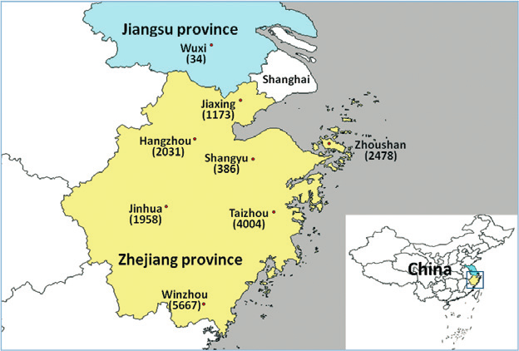
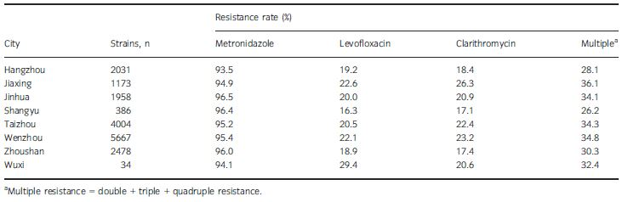
精准医疗研究方向——多重耐药
克拉霉素耐药
多种抗生素耐药
Su et al., Helicobacter, 2013

Slide 20
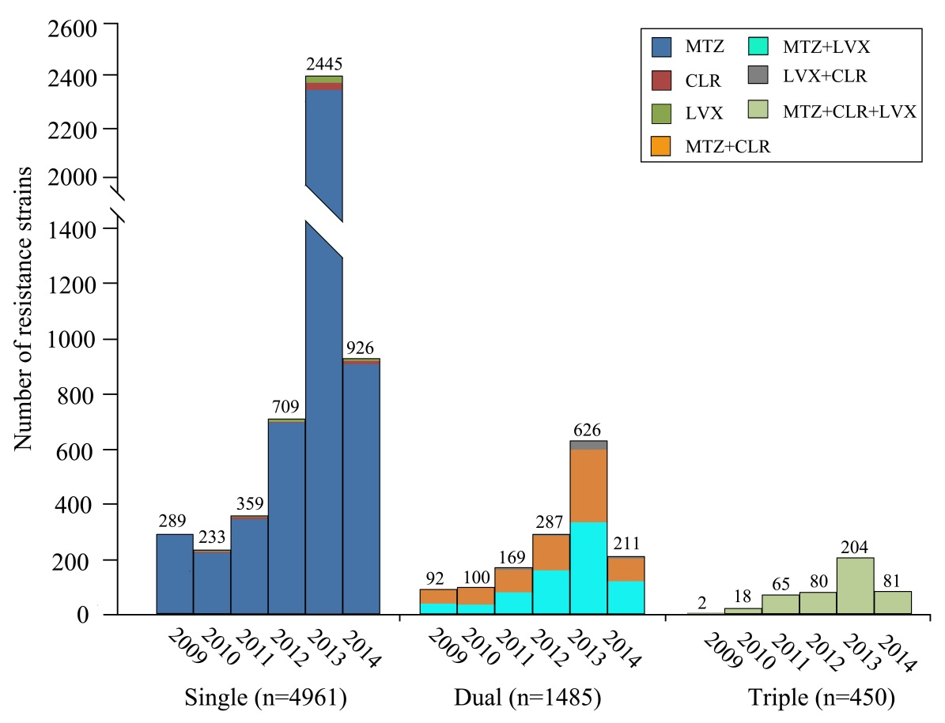
精准医疗研究方向——多重耐药
Hp菌株耐药性逐年增大
同一菌株两种以上抗生素耐药增多
不规范用药
科室间交叉用药
患者盲目用药

Slide 21
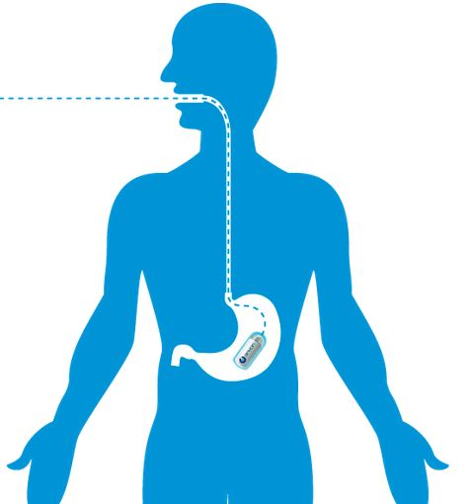
精准医疗研究方向——混合感染
幽门螺杆菌（HP）
其他螺杆菌（NHPH）
抗生素耐药菌
抗生素敏感菌
单种抗生素耐药菌
多种抗生素耐药菌

Slide 22
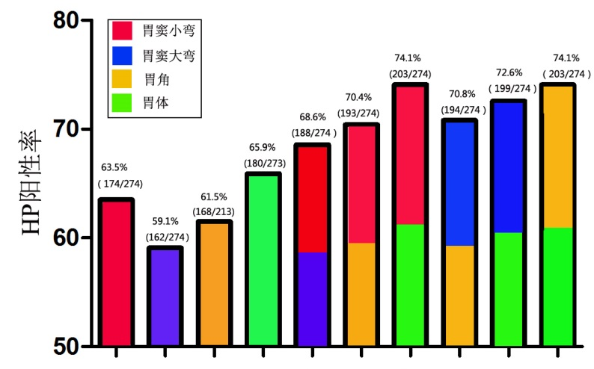
精准医疗研究方向——混合感染
274位患者，每位患者进行胃粘膜取样时分别进行胃窦小弯、胃窦大弯、胃角和胃体大弯的取样
两个部位组合后的阳性率均高于单个部位采集的阳性率
综合考虑，胃窦小弯和胃体大弯两个部位同时取样的阳性率高

Slide 23

精准医疗研究方向——混合感染
不同取样部位间耐药性差异
胃窦克拉霉素敏感
胃体克拉霉素耐药
Selgrad等人采用E-test方法，评估了抗生素耐药性在胃窦和胃体的差异性。
从66位患者的胃窦和胃体中分离出HP菌，并进行6种抗生素的药敏试验。
66个患者中有10个患者存在不同部位的耐药性，占15.2%的比例。
Selgrad et al., World Journal of gastroenterology, 2014

Slide 24
精准医疗研究方向——混合感染
同一取样部位间耐药敏感比例不同
耐药基因纯合突变
耐药基因杂合突变
观察是否不同部位存在同一抗生素的混合感染，而不单单是不同抗生素的混合感染。
69位HP阳性患者的胃窦小弯、胃窦大弯、胃体、胃角4个部位的胃粘膜组织进行DNA提取，并采用PCR扩增及测序的方法。
4个不同部位在同一患者中，同时存在克拉霉素耐药和敏感的仅有5人，占总数的7.2%。
同时存在左氧氟沙星耐药和敏感的仅有11人，占总数的15.94%。

Slide 25
精准医疗研究方向——宿主代谢型
宿主代谢型问题
PPI药物的不合理服用
胃酸PH过低导致抗生素药效低
CYP2C19酶基因多态性影响
基因型 | 代谢类型
(636GG,681GG) | 快代谢
(636GG,681GA） | 中代谢
(636AG,681GG) | 中代谢
(636GG,681AA) | 慢代谢
(636AG,681AG) | 慢代谢
(636AA,681GG) | 慢代谢
99%的亚洲人慢代谢由
CYP2C19*2和CYP2C19*3的高频突变造成
CYP2C19*17位点突变造成了超快代谢
人体CYP2C19酶代谢类型
受CYP2C19影响较小的PPI，如埃索美拉唑、雷贝拉唑

Slide 26
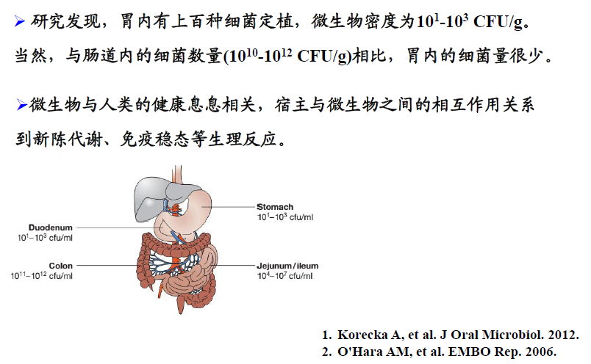
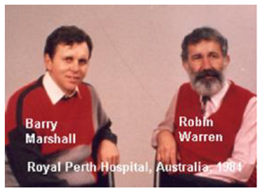
研究背景
精准医疗研究方向——胃部微生态
胃内微生物研究发展史

Slide 27
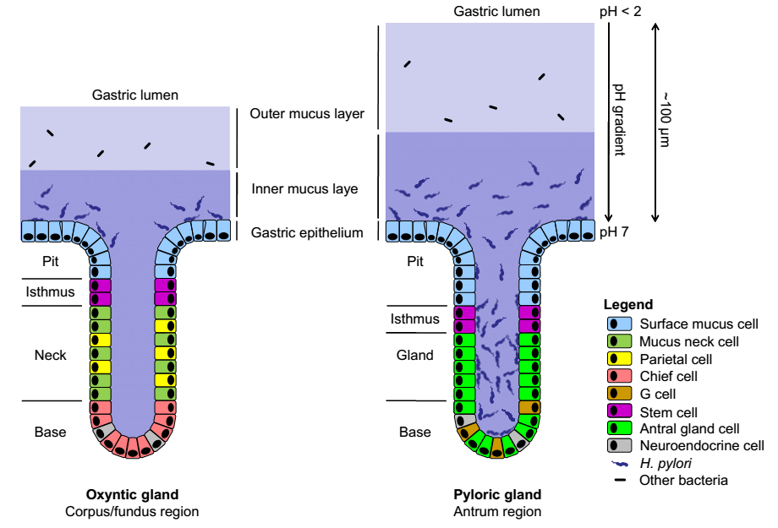
研究背景
精准医疗研究方向——胃部微生态
胃内细菌定植模式图
粘液层分外层和内层，内层紧贴上皮细胞。
Hp主要定植于内层，而胃内的其他细菌可能定植于外层。
Yang I, er al. FEMS Microbiol Rev. 2013.

Slide 28
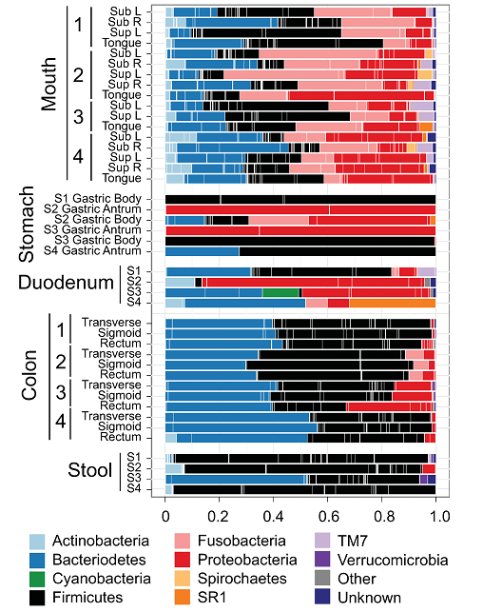
研究背景
精准医疗研究方向——胃部微生态
健康人胃内菌群分布
健康人胃内主要是厚壁菌门、拟杆菌门和放线菌门，但其丰度和比例存在差异。
不同部位间菌群有差异。
Stearns JC, et al. Sci Rep. 2011.
Notes:
健康人胃内微生态很复杂，不同人在门水平上就存在差异。不同部位间菌群也存在差异。

Slide 29
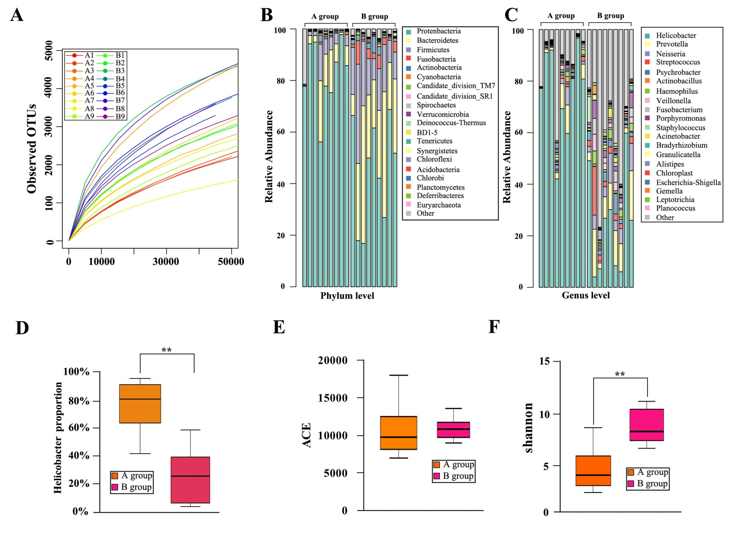
精准医疗研究方向——胃部微生态
非Hp菌存在
胃内多样性基本一致
胃内Hp比例明显高

Slide 30
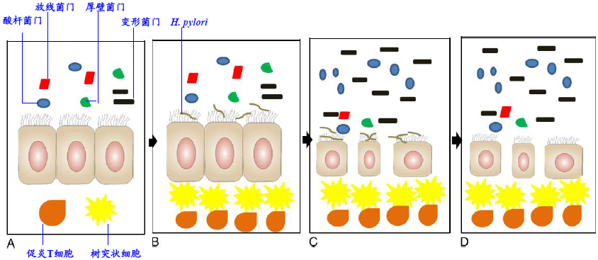

精准医疗研究方向——胃部微生态
未感染Hp
Hp感染初期
长期Hp感染
癌转变
有利于肿瘤发展的微环境建立

Slide 31
中国人群Hp感染特征
幽门螺杆菌精准医疗
精准医疗研究方向
研究方案

Slide 32
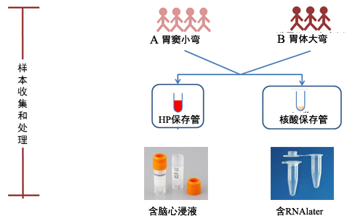
研究方案——解决多重耐药
胃黏膜取样
胃窦小弯和胃体大弯
胃粘膜深部活检组织各2块
表型耐药
基因型耐药
宿主代谢型e

Slide 33
研究方案——解决多重耐药
金标准-琼脂稀释法
九种抗生素：
阿莫西林（AC）、甲硝锉（MZ）、克拉霉素（CH）、左氧氟沙星（LE）、四环素（TC）、庆大霉素（GM）、莫西沙星（MX）、利福平（RI）、阿奇霉素（AZ）

Slide 34
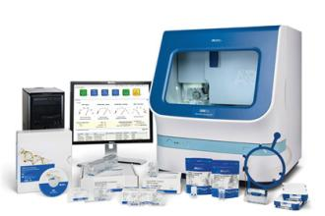
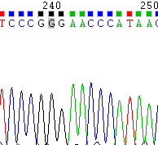
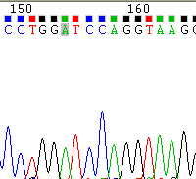
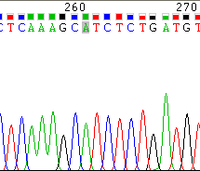
研究方案——解决宿主代谢型
金标准-Sanger测序
CYP2C19*2 681位
CYP2C19*3 636位
CYP2C19*17 -806位

Slide 35
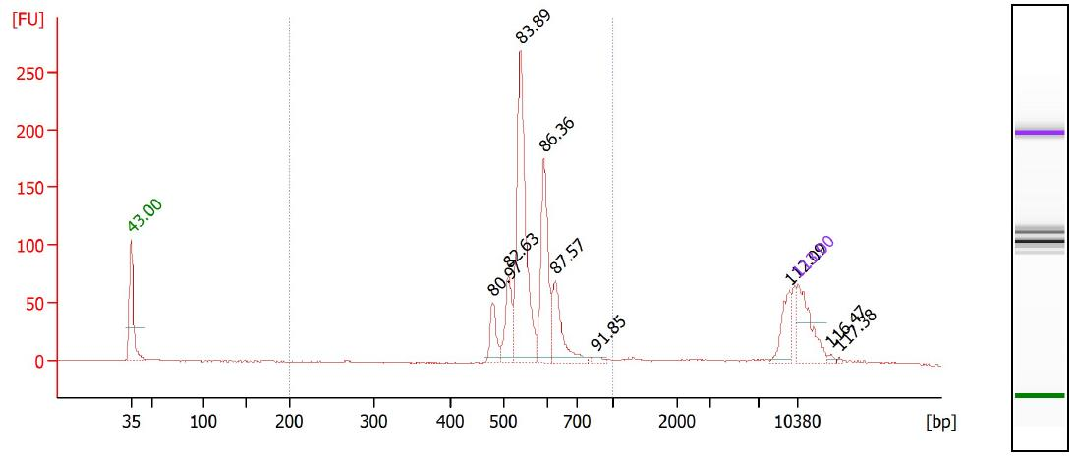

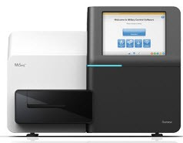
研究方案——解决混合感染
多重PCR建库
克拉霉素耐药基因
左氧氟沙星耐药基因
HP特异性 基因
Illumina MiSeq
每次运行可以产生7G数据

Slide 36
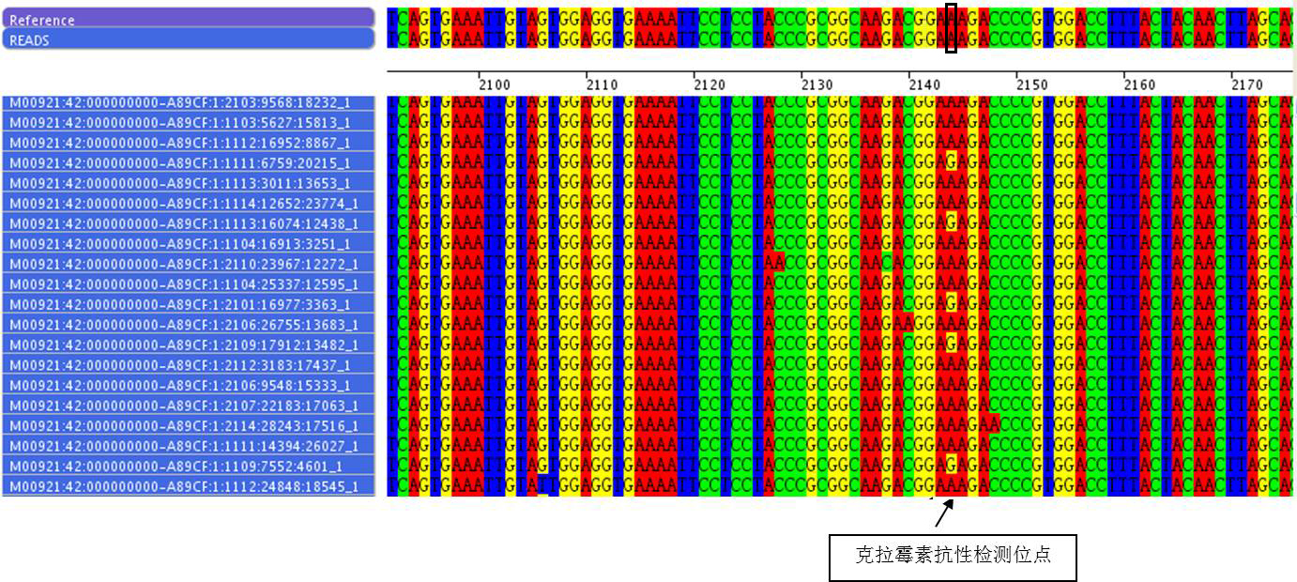
研究方案——解决混合感染
克拉霉素耐药/敏感比例

Slide 37
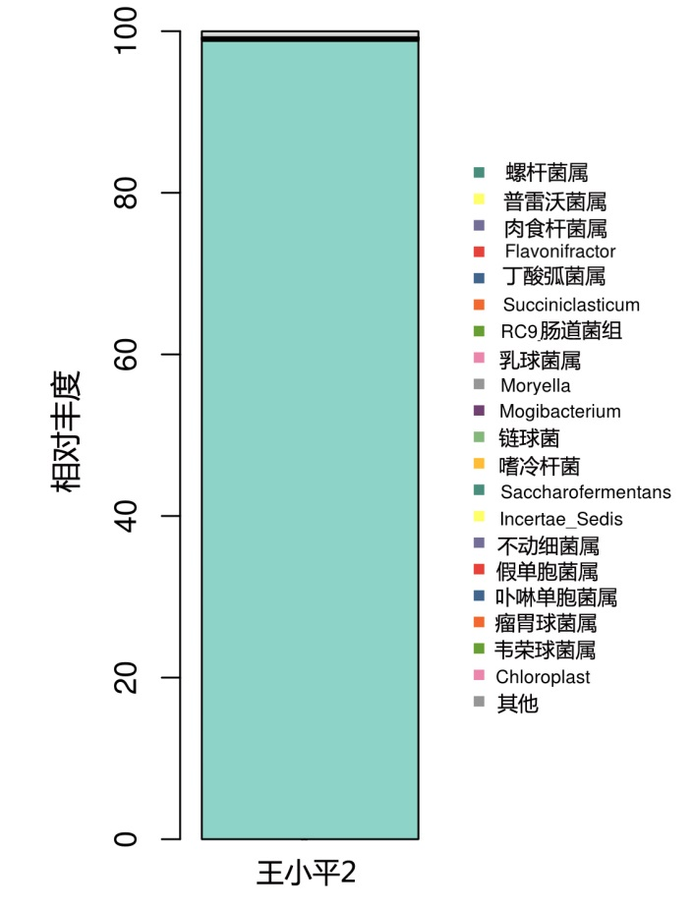
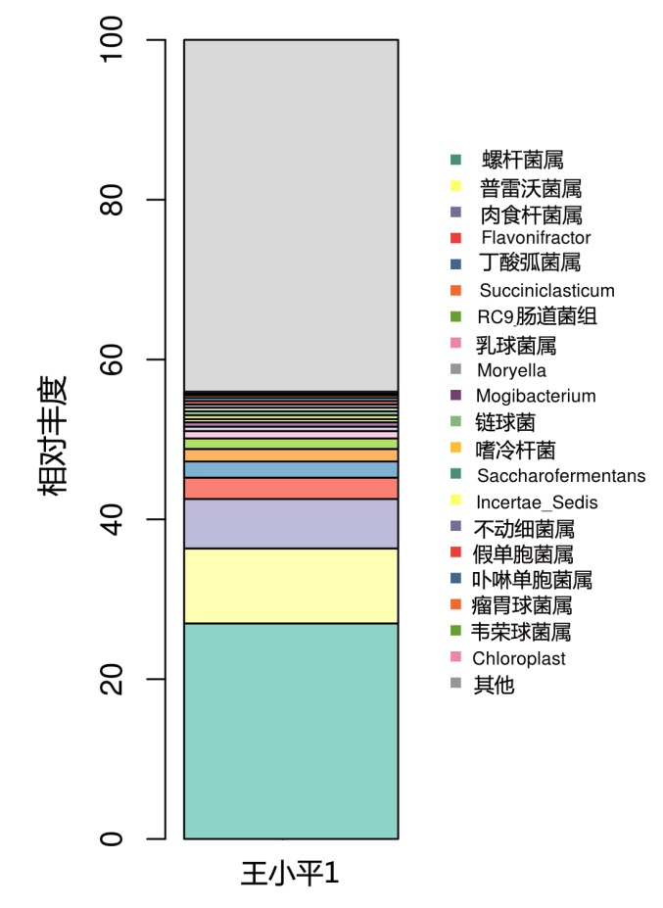
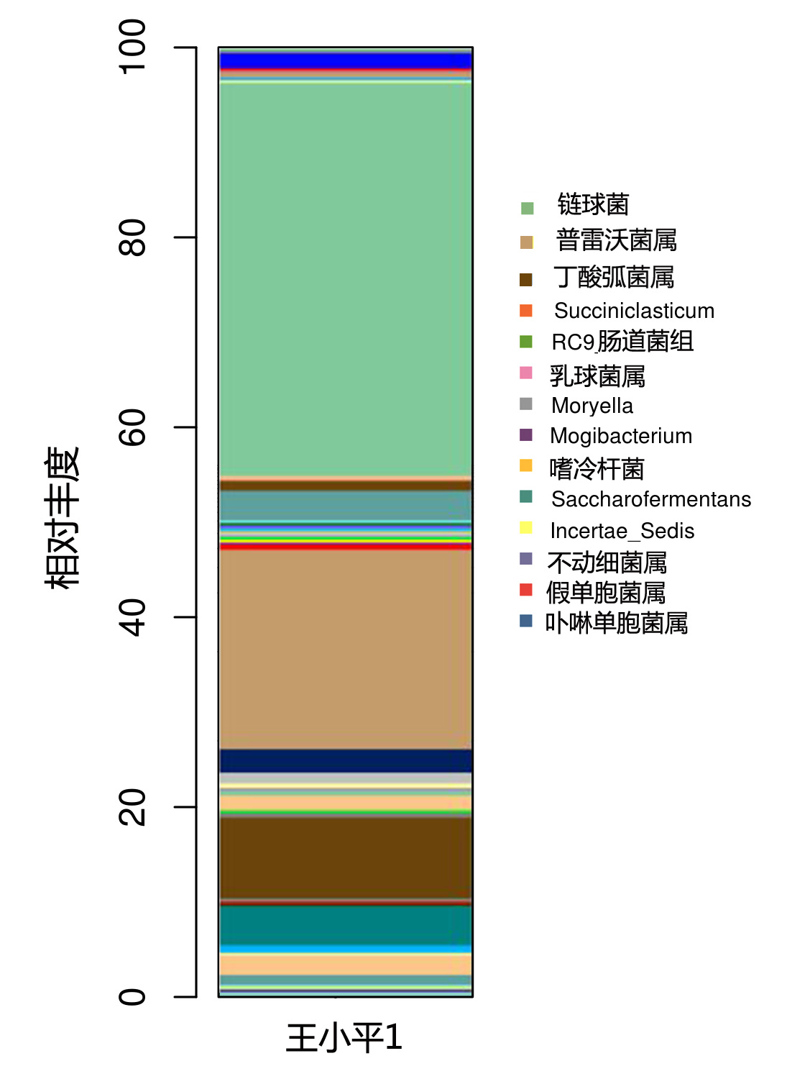
研究方案——解决胃部微生态
患者A
患者B
患者C
优势菌属——螺杆菌属（98.81%）
优势菌属——螺杆菌属（20.81%）
普雷沃菌属（9.38%）
肉食杆菌属（6.19%）
优势菌属——链球菌属（48.23%）
普雷沃菌属（21.18%）
丁酸弧菌属（9.19%）
菌群紊乱程度
优势菌属

Slide 38
国际临床注册
Hp精准医疗多中心研究
国际注册号NCT02689683

Slide 39
Thank you…
幽门螺杆菌精准医疗
2016

